Slide 1
OOP
Nikita Čerešņa 12.b

Slide 2
Specifikācija
Izvada vidējo atzīmi, punktus un procentus no tabulas
Uzzīmē stabiņu diagrammu no tabulas datiem
Izvada lodziņu kurā var paprasīt izvadīt aprēķinātos datus

Slide 3
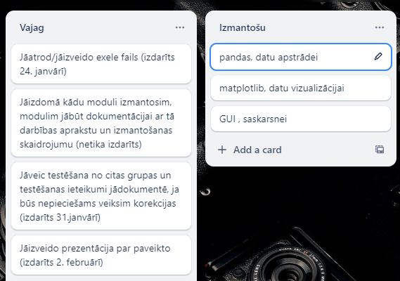
Plānojums

Slide 4




Saistīts ar literatūru
P.d atzīmes par:

Slide 5

Izmantotās bibliotēkas

Slide 6
Testēšanas rezultāti
Oļegs
Viss ir labi
Anastasija
Galvenā lodziņā, jāuzraksta ar «», jo nesapratu teikumu
Grafikam pierakstīt x un y asi
Pamēģināt Izvedot lielāko atstarpi starp vārdiem

Slide 7
Ko izmantoju?
https://www.w3schools.com/python/matplotlib_bars.asp (w3schools)
https://chat.openai.com/ (ChatGPT)

